Slide 1

함해보조(5조)
“도서관 사이트 만들기”
1971362 이준희(발표자), 1971455 이동욱, 1971325 권용우, 2171438 조해리

Slide 2

목차
팀원 소개 및 역할
구현 과정 및 결과
주요 라이브러리
배운점 & 소감

Slide 3




팀원 소개 및 역할
이준희(조장 및 발표자)
상세검색 및 검색결과 페이지 구현
이동욱
주제 페이지 및 전체적인 UI 틀 구현
권용우
간략 페이지 및 검색 도서 목록 출력 구현
조해리
도서 상세 페이지와 네비게이션 바 구현
이준희
이동욱
권용우
조해리

Slide 4
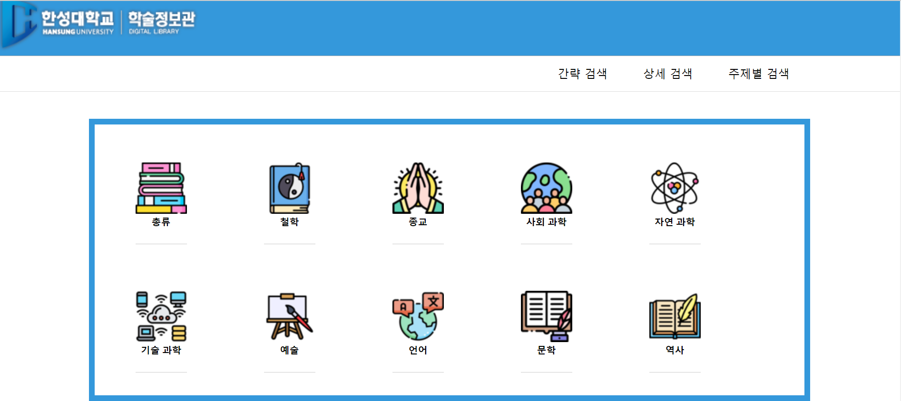
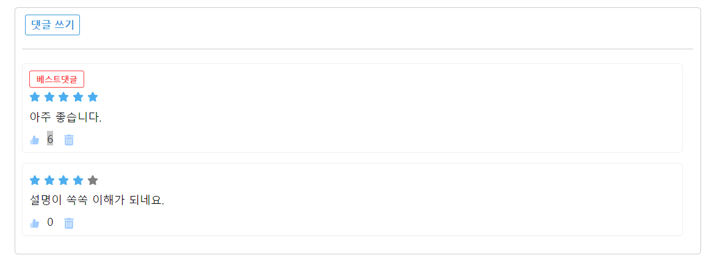
2. 구현 과정 및 결과
-기존 학술 정보관과의 차이점
직관적이지 않은 상세 검색을 수정
주제별 검색 기능 추가
댓글 및 별점 구현

Slide 5
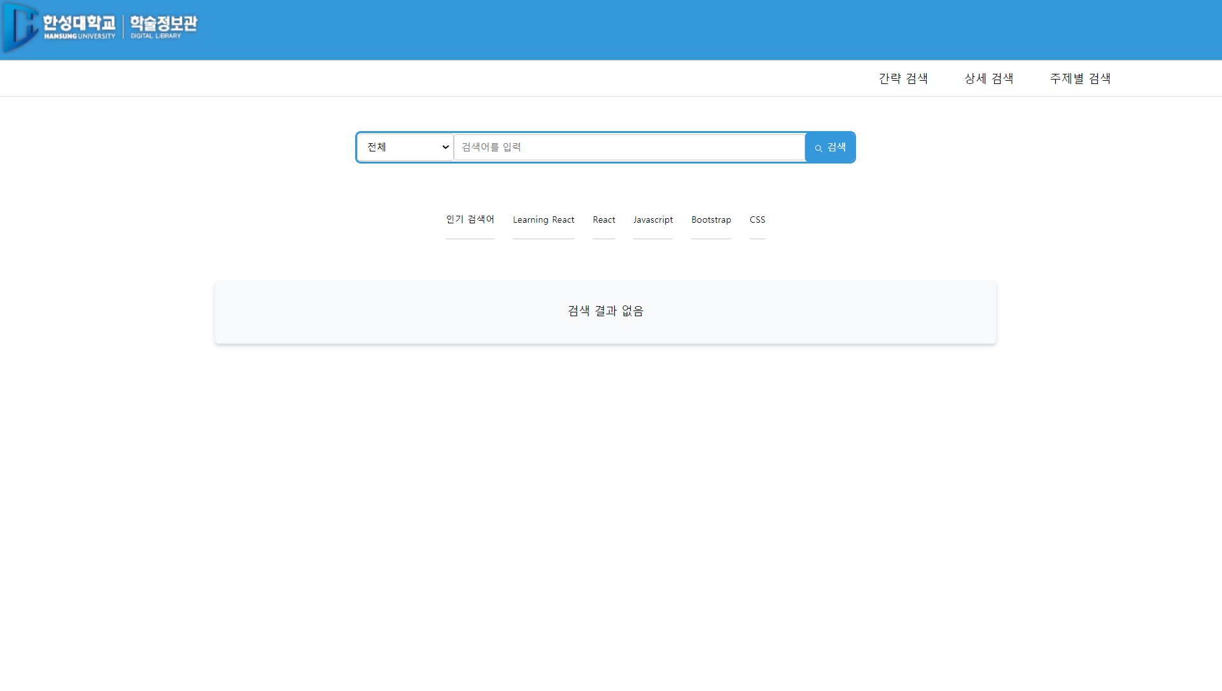
2. 간략 페이지 구현 과정 및 결과(권용우)
프로젝트 시작시 뜨는
간략 검색 페이지
book.json에 저장되있는 책의 데이터를 로컬
스토리지 안에 저장
1
2
2. 검색된 결과가 없을 때
사용자가 검색 하지 않았거나,
검색어 혹은 필터 값에 대한 결과가 없을때,
검색 결과 없음 출력

Slide 6
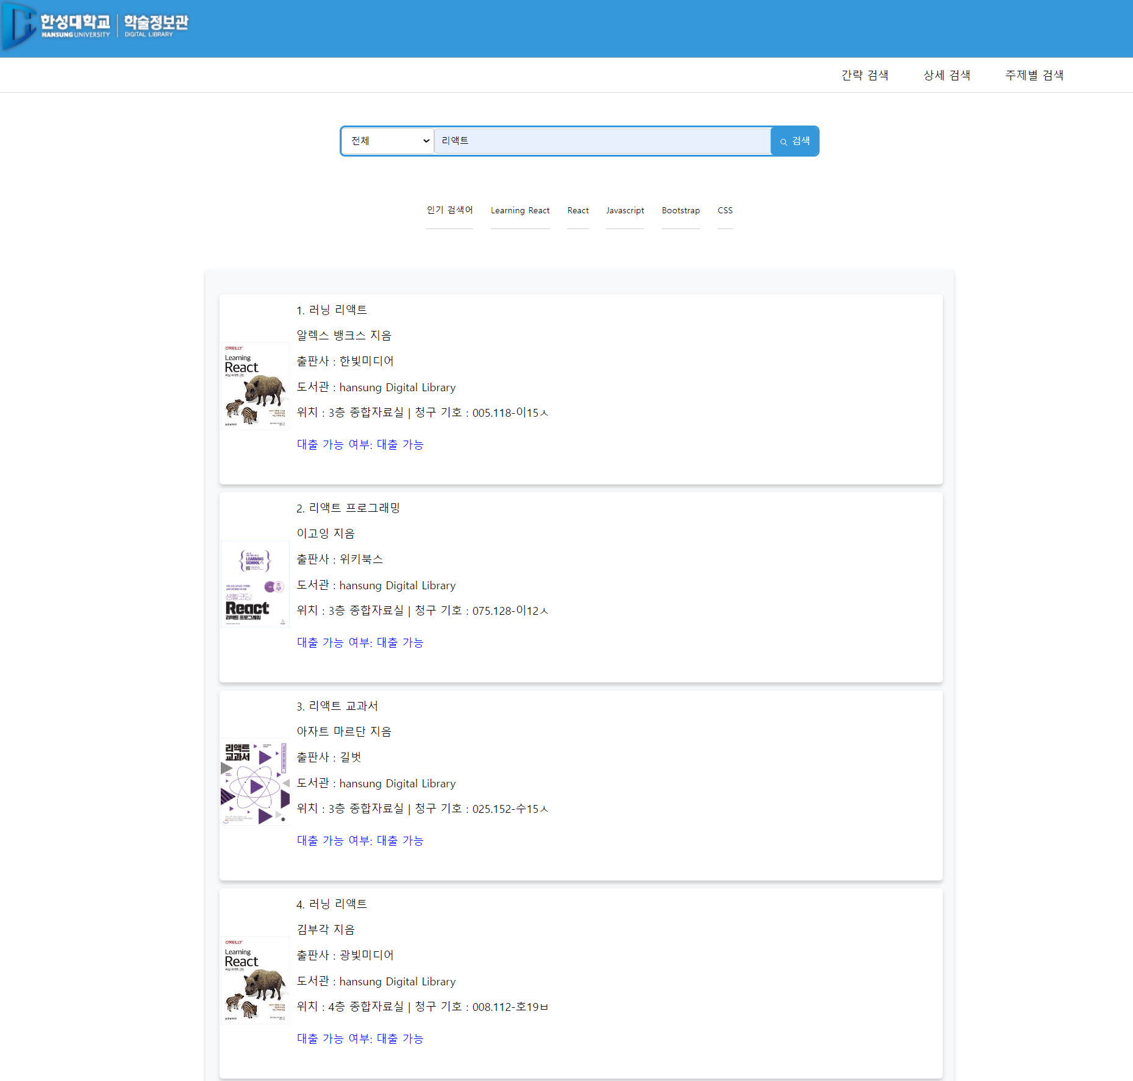
2. 간략 페이지 구현 과정 및 결과(권용우)
검색 창을 통해 검색
검색어와 필터값(전체, 제목, 저자 등)을 통해
기존 검색 창에 존재 하지 않던 사용자의
선택 검색 기능 추가useState() 훅을 통해 검색 최신화 시에 검색어와 검색결과 상태 관리
1
2. 검색된 결과가 존재 할 때
검색어와 필터값을 통해 로컬 스토리지 내부에
저장되어 있는 책의 데이터를 필터링 한 이후
검색 결과 출력
2
3
4
3. 클릭 시 책에 맞는 정보 출력
출력된 검색 결과 클릭시에 useNavigate() 훅을 통해
책의 정보에 맞는 상세 책 정보 출력
하나의 정보 페이지로 전달을 통해
번거로운 작업 생략
4. 책의 대출 가능 여부 출력
로컬 스토리지에 저장돼 있는 대출 가능 여부 출력
기존의 대출 가능 여부에서 텍스트의 색 변화를 통해
사용자의 직관적 확인 가능

Slide 7
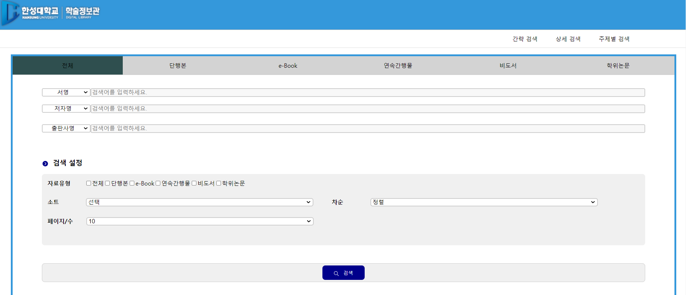
1. 메뉴 바 구현
2. 상세 페이지 구현 과정 및 결과 (이준희)
메뉴 바의 각 요소들을 함수 컴포넌트로 구성하고,
App.js에서 Route를 등록할 때, 설정한 path를 바탕으로 navItems 배열에 name, path를 설정하고, map()을 활용하여 activeIndex, hoverIndex 상태변수 및 콜백함수를 통해 구현함.
2. 검색 칸 구현
useState() 훅을 사용하여, “서명” 검색칸의 입력값을 value 속성에 Type1Value 상태변수를 “저자명”은 Type2Value, “출판사명”은 Type3Value으로 두고, onChange에 상태변경 함수를 두어, 사용자가 입력을 할 때마다, 검색어를 최신화하게 함.
1
2
3. 검색 설정 구현
자료유형 체크박스 또한 useState() 훅을 사용하여, “checkboxes” 상태변수로 설정하고, onChange에 이벤트 핸들러 함수를 등록하여, “전체”를 누르면 모든 체크박스가 체크되게 구현함.
“소트”랑 “차순” 또한 sortType, nextOrder 상태변수를 value 값에 설정하고, onChange에 상태변경 함수를 두어, 사용자가 선택할 때마다, 검색 설정을 최신화하게 함.
3
4. 검색결과 페이지로 데이터 전송
사용자가 입력한 값을 상태변수에 담아두고, “검색” 버튼을 누르면 onSubmit에 설정한 handleSubmit 이벤트 핸들러 함수가 호출되어 formData 객체에 모든 입력값을 넣고, localStorage.setItem을 통해 formData를 로컬스토리지에 저장하도록 구현함.
4

Slide 8
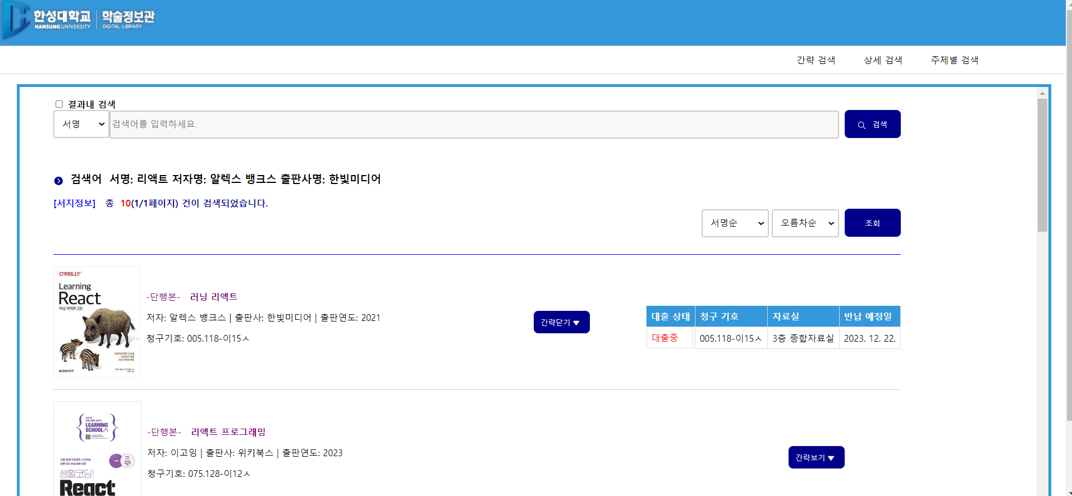
1. 최상단 검색창 구현
2. 결과 페이지 구현 과정 및 결과 (이준희)
“결과내 검색” 체크박스를 선택하고 검색하면, 기존에 출력된 책 리스트 내에서 사용자의 입력값과 매치를 하여 재출력을 하게 함. 체크박스를 선택 안할 시, 기존에 출력된 책 리스트와 상관없이 입력값과 매치되는 모든 책 리스트를 출력하게 구현함.
2. 검색 정보 출력
“상세 페이지”에서 사용자가 입력한 검색 정보를 출력할 뿐만 아니라, “결과 페이지”의 최상단 검색창에서 입력한 검색 정보 또한 최신화 되게 구현함.
1
2
3. 정렬 바 구현
3
정렬 유형은 “서명순”, “저자명순”, “출판사명순”, “출판연도순”으로 구성하고, 정렬 기준은 “오름차순”, “내림차순”으로 설정하여, 사용자가 선택한 설정값에 따라 출력된 책 리스트를 정렬할 수 있게 함.
4
5
4. 검색 정보에 매치 되는 책 출력
사용자가 검색한 정보와 로컬스토리지의 책 정보가 매치되는 모든 책들을 출력하게 구현함. (filter 함수 사용)
책 제목을 클릭하면 useNavigate() 훅을 사용하여 책의 구체적인 정보를 볼 수 있게 구현함.
5. “간략보기” UI 구현
출력된 각 책에 “간략보기” 버튼을 추가하여, 클릭하면 “대출상태”, “청구기호”, “소장위치”, “반납예정일”에 해당하는 간략 정보를 볼 수 있게 함.

Slide 9
2. 주제 페이지 구현 과정 및 결과(이동욱)
1. 주제별 검색 기능​
기존 학술 정보관에 없던 주제별 검색 기능 추가.
1
위에 툴 바의 주제별 검색을 클릭하면 보이게 되는 UI 구성.
사용자가 시각적으로 보기 편하게 해당 주제에 관련된 icon 으로 UI 구성.

Slide 10
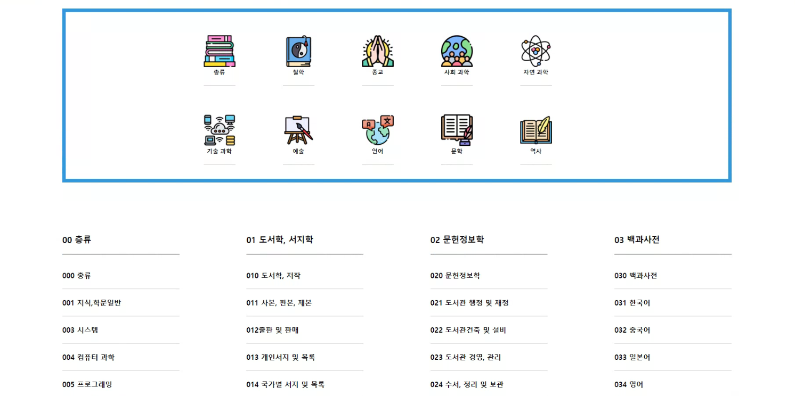
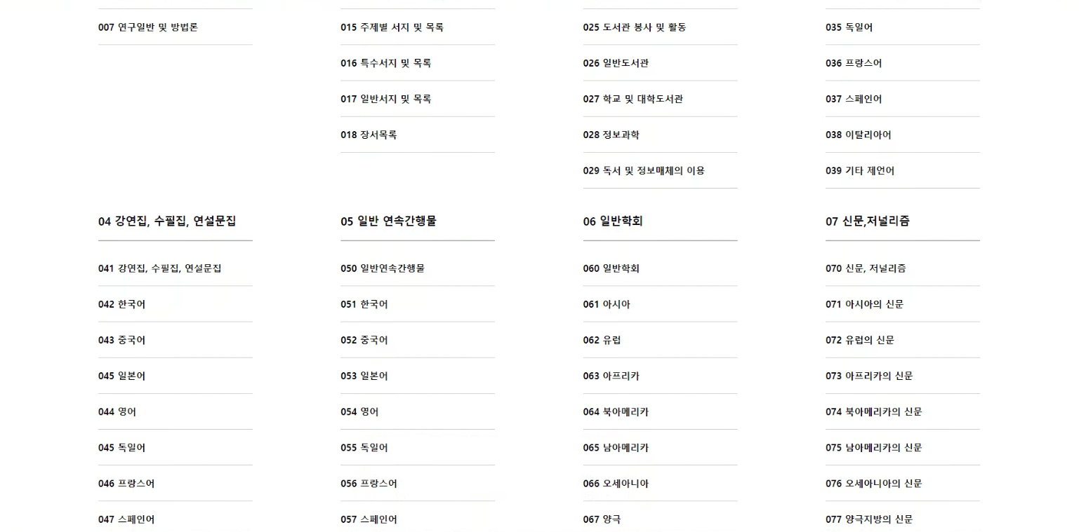
2. 주제 페이지 구현 과정 및 결과(이동욱)
2
2. 대주제 클릭 시 아래 소주제 출력​
대주제 클릭시 전달되는 index를 소주제 data와 mapping하여 해당 대주제에 속하는 소주제 출력.​
각종 대주제 클릭시 해당 대주제에 속하는 소주제를 출력하게 구성

Slide 11
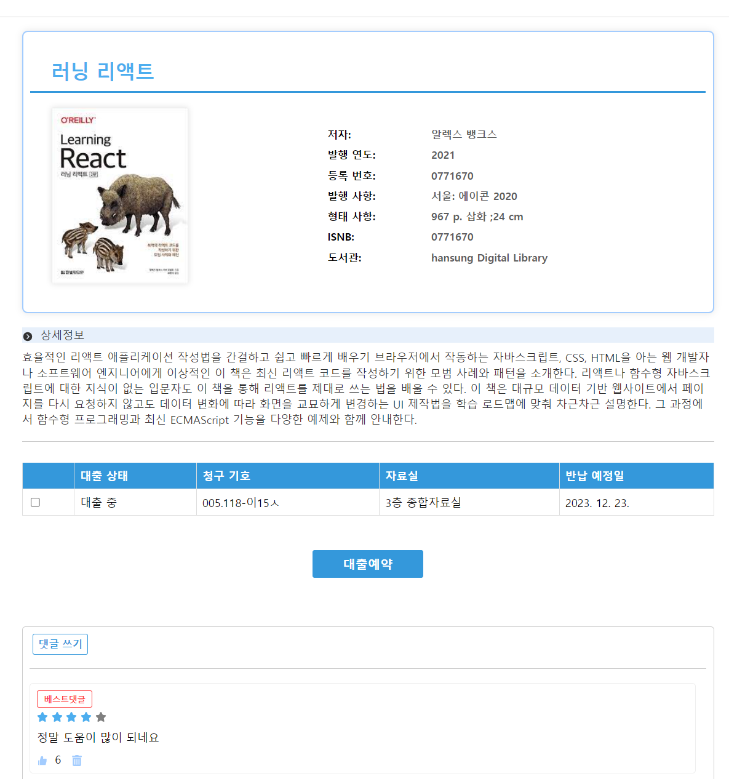
2. 도서 상세페이지 구현 과정 및 결과 (조해리)
1. 사용자가 원하는 도서 정보 출력
1
데이터를 로컬스토리지에 저장 후 useLocation으로 컴포넌트 간의 데이터를 주고 받고 주고 받은 데이터를 이용해 로컬스토리지에서 꺼내 필요한 책 정보가 담긴 배열을 만든 후 화면에 뿌려줌
2. 사용자가 대출 예약 버튼을 누르면 대출 상태가 변하고 반납 예정일이 나옴
‘테이블 라이브러리’를 이용해서 컬럼을 구성하여 원하는 위치에 데이터 출력
2
3. 사용자 간의 감상평을 남길 수 있는 “소통 창구”를 생성, 베스트 댓글로 댓글 유도
3
‘모달 라이브러리’를 이용해서 댓글 팝업을 구현하고 댓글과 별점을 상위 컴포넌트에 넘겨서 댓글리스트에 넣기
Notes:
베스트 댓글이 사용자의 참여를 잘 이끌어 낼수 있는가?
초기 아이디어는 랜덤하게 댓글 작성 버튼을 눌렀을때, 쿠폰을 증정하는 팝업을 생각 했으나, 페이지가 도서관이라는 공공기관인 만큼
공공기관의 자본력이나 공공력을 사용하지 않는 방법을 생각해보았을때, 베스트 댓글이 사용자의 참여를 유도하는 가장 좋은 방법이라고 생각했다.

Slide 12
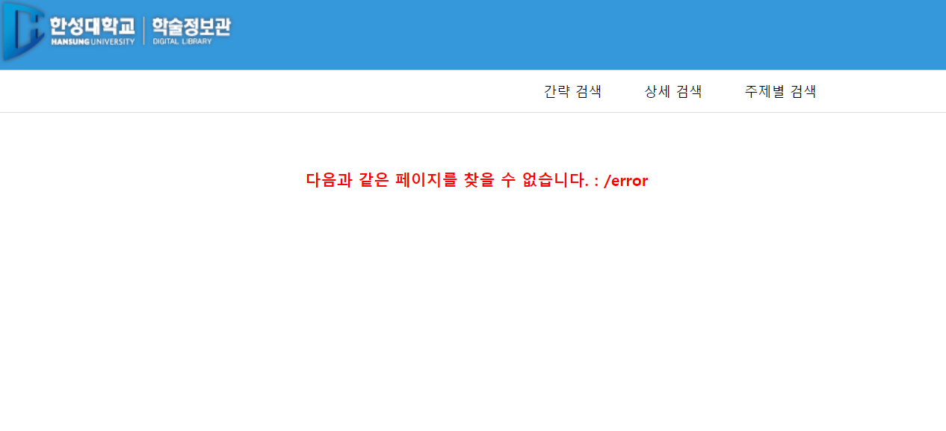
2. 에러 페이지 구현 과정 및 결과
2
잘못된 경로 접근시 에러 페이지
1
UseLocation()훅을 통해 사용자가 잘못된
경로로 접근시에 에러 페이지 출력
1
2
2. 로고 클릭 시 초기 화면으로 이동
Link 태그를 이용해서 어떤 페이지에서는 초기 화면인 간략 검색 페이지로 이동 자유로운 페이지 이동을 통해 사용자의 페이지 사용 능률 증가

Slide 13
활용한 주요 라이브러리
-페이지 이동을 위한 필수적인 라이브러리
1. react-router
2. react-router-dom
-UI을 위한 라이브러리
1.modal 라이브러리
2.icon 라이브러리
3.table 라이브러리

Slide 14
계획대비 달성도
기존 계획: 주제별 검색, 검색 화면에 대출 상태 출력, 다양한 라이브러리 써보기, 댓글 및 별점 구현
아쉬운 점: 다양한 라이브러리를 사용 못함 (React Hook Form, Redux 등)
배운 점: 주제별 검색, 검색 화면에 대출 상태 출력, 검색 필터 기능 구현 댓글 및 별점 구현들 여러 사이트에서 활용도가 높은 기능들을 구현 해볼 수 있었음.
80% 정도 달성했다고 생각함.

Slide 15
4. 배운점 & 소감
이준희 : “이론적으로 배우는 것 이랑 실제로 프로젝트를 하면서 적용하는 것에는 많은 학습의 차이가 있다는 것을 느꼈다.
또한 프로젝트 협업을 통해, 혼자 하는 것보다 팀원들 이랑 머리를 맞대고 같이 하는 것이 효율이 극대화 된다는 것을 느꼈다. “
“웹 개발을 처음 해봐서 많이 어렵고 힘들었지만 조원들과 서로 아이디어를 공유하며 개발 할 수 있어서 뿌듯했다. 추가적으로 협업의 중요성을 느낄 수 있는 시간이었다.”
이동욱 :
“팀 프로젝트로 팀원들과 웹 개발과 구조 설계, 프론트 엔드에 대한 지식을 함께 공유하고 쓸 수 있어서 좋았다.
또한 개발 시간이 더 많았으면 완성도가 더 좋았을 것 같은 아쉬움이 있다.”
권용우 :
“처음에 욕심이 많아 다양한 라이브러리를 사용하고 싶었지만, 생소한 문법에 막혔던 게 아쉬웠다. 하지만, 프로젝트를 통해 수업에서 집약적으로 배웠던 것을 확장해서 리액트가 어떻게 동작하고 돌아가는지 큰 틀을 배운 것 같아 뿌듯하다. “
조해리 :

Slide 16

감사합니다!

